Slide 1

2EIOto Projesi
Yazılım Geliştirme Staj Sunumu
İstanbul Üniversitesi-Cerrahpaşa | Bilgisayar Mühendisliği Bölümü

Slide 2
Proje Özeti ve Kapsamı
2EIOto, modern web mühendisliği prensipleriyle (SPA, REST API, RDBMS) sıfırdan kurgulanmış, modüler ve ölçeklenebilir bir ikinci el araç platformudur. 4 haftalık staj süresince altyapı kurulumundan uçtan uca test aşamasına kadar tüm yazılım yaşam döngüsü deneyimlenmiştir.

Slide 3


1. Hafta: Altyapı ve Veritabanı Kurulumu
İzole Ortam: Bağımlılık çakışmalarını önlemek adına Python venv ile sanal geliştirme ortamı oluşturuldu.
Web Çatısı: Hafif mimarisi ve esnekliği sebebiyle Flask mikro framework'ü sisteme entegre edildi.
Veritabanı Servisi: Veri kalıcılığı için PostgreSQL kurularak güvenlik konfigürasyonları ve port ayarları (5432) yapıldı.
Bağlantı Testi: İşletim sistemi servisleri üzerinden ayağa kaldırılan veritabanına terminal (psql) üzerinden başarılı bağlantı sağlandı.

Slide 4






Veri Katmanı Tasarımı
Mantıksal Şema
DDL ve Kısıtlamalar
Mock Data Entegrasyonu
Veritabanında "2eloto" adında özel bir şema kurgulandı. Bu sayede veri izolasyonu, güvenlik ve yönetim süreçleri sistemsel olarak güvence altına alındı.
"arac" tablosu; Primary Key (id), varchar, decimal ve timestamp (created_at) gibi doğru veri tipleri ve yapısal kısıtlarla (constraints) DBeaver üzerinden inşa edildi.
API geliştirme aşamasına hazırlık amacıyla 5 farklı markaya ait 25 adet yapılandırılmış test verisi (mock data) DML komutlarıyla sisteme aktarıldı.

Slide 5
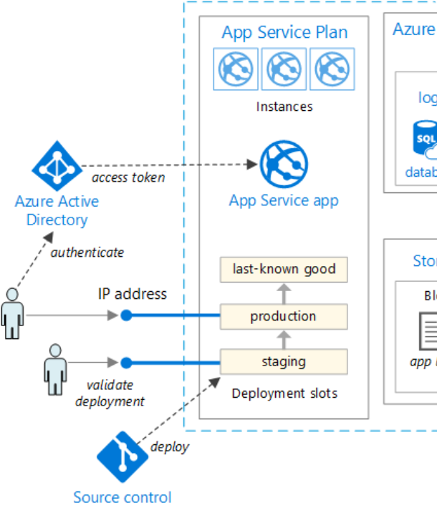
2. Hafta: Frontend Mimarisi
Single Page Application (SPA)
Modern kullanıcı deneyimi için sayfa yenilenmesini (reload) ortadan kaldıran SPA mimarisi kurgulandı.
DOM manipülasyonu ve bileşen yönetimi için saf JavaScript (Vanilla JS) kullanıldı.
URL'deki '#' değişimlerini dinleyen özel bir Hash-Based Routing mekanizması yazılarak modüler bir uygulama iskeleti oluşturuldu.

Slide 6


Arayüz Geliştirme ve Kullanıcı Deneyimi
Dinamik Filtreleme Algoritması
Responsive Grid Tasarımı
Marka, motor tipi ve maksimum fiyat kriterlerine göre çalışan esnek bir algoritma yazıldı. JavaScript'in fonksiyonel dizi metotları (filter, map) kullanılarak, büyük veri setlerinde kaba kuvvet (brute-force) yaklaşımı yerine performanslı bir veri süzme mekanizması sağlandı.
Karmaşık tablolar yerine kullanıcı dostu Kart (Card) bileşenleri tasarlandı. CSS Grid, Flexbox ve Media Queries ile mobil, tablet ve masaüstü ekranlarında kusursuz çalışan (responsive) akışkan bir görünüm katmanı inşa edildi.

Slide 7
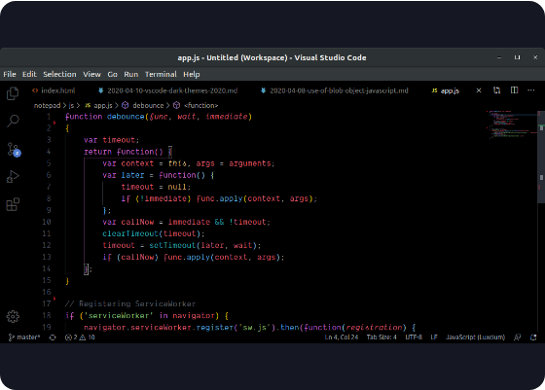
3. Hafta: Backend ve REST API
Modüler İskelet: Flask üzerinde routes, models ve DB katmanları ayrılarak temiz kod (Clean Code) mimarisi kuruldu.
SQLAlchemy Entegrasyonu: Veritabanı bağlantısı güvenli nesne yönelimli ORM (Object-Relational Mapping) yapısına taşındı.
Veri Modelleri: Tablo şemaları Python kod seviyesinde sınıf (class) yapılarına dönüştürülerek DB senkronizasyonu sağlandı.

Slide 8






RESTful Uç Noktaları ve Hata Yönetimi
Veri Okuma (GET)
Durum Güncelleme (PATCH)
Global Error Handling
Tüm araçları getiren liste endpoint'i ve URL parametreleriyle spesifik id'ye sahip aracı getiren detay endpoint'i kodlandı.
404 (Not Found) ve 500 (Server Error) durumları yakalanarak, istemciye "status", "message", "data" alanları içeren standart JSON yanıtları döndürüldü.
Araçların operasyonel yaşam döngüsünü (satılık, rezerve) güvenli bir şekilde yönetmek için HTTP PATCH metodu entegre edildi.

Slide 9





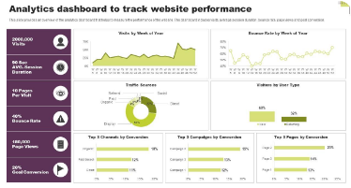
4. Hafta: Uçtan Uca (E2E) Test ve QA
Sistem Bütünlüğü (E2E)
Edge Case Analizi
Performans Analizi
Arayüzden girilen verinin backend'de işlenip veritabanına kayıt olma süreci çift yönlü olarak (Request/Response) test edildi.
İş mantığına aykırı durumlar; örneğin statüsü 'pasif' olan araçların listelemede gizlenmesi ve URL manipülasyonu test edildi.
Sistemin arayüz tepki süreleri, render hızı ve DOM güncellemeleri Chrome DevTools ve Lighthouse araçlarıyla incelendi.

Slide 10




Kullanıcı Deneyimi Performans Metrikleri
Lighthouse Analiz Sonuçları
LCP (LARGEST CONTENTFUL PAINT)
Stajımın dördüncü haftasında yapılan performans testlerinde, arayüz mimarisinin oldukça optimize çalıştığı kanıtlanmıştır.
Sayfadaki en büyük görsel elemanın (LCP) 0.23 saniyede yüklenmesi ve düzen kaymasının (CLS) sıfır olması, kurgulanan SPA mimarisinin ve DOM manipülasyonlarının üst düzey verimlilikle çalıştığını göstermektedir.
CLS (CUMULATIVE LAYOUT SHIFT)
INP (INTERACTION TO NEXT PAINT)

Slide 11
Bilinen Kısıtlar ve Gelecek Geliştirmeler
Sayfalama (Pagination) Entegrasyonu Veri hacmi arttıkça performans düşüşünü önlemek için backend tarafına LIMIT/OFFSET parametreleri eklenerek, liste sayfasına sayfalama özelliği getirilmelidir.
Görsellerin Tembel Yüklenmesi (Lazy Loading) Çok sayıda yüksek çözünürlüklü resmin aynı anda indirilmesini engellemek için, kullanıcı sayfayı aşağı kaydırdıkça render işlemini tetikleyen Lazy Load algoritması kurulmalıdır.
NULL Veri ve Hata Standardizasyonu Aracın resmi olmadığında (NULL) arayüzün bozulmasını engelleyecek yer tutucu (placeholder) görseller eklenmeli ve geçersiz filtre kombinasyonlarındaki hata dönüşleri kesinleştirilmelidir.
Gelişmiş UX Etkileşimleri Çoklu motor tipi seçimi (checkbox), fiyat aralığı (slider bar) ve asenkron veri yüklenirken kullanıcıyı bilgilendiren 'Loading Spinner' animasyonları arayüze eklenmelidir.

Slide 12
Dinlediğiniz İçin Teşekkürler
Proje, mimari veya kod tabanı hakkında sorularınızı yanıtlamaktan memnuniyet duyarım.
github.com/EfeCoban22/2eloto

Slide 13






Image Sources
https://media2.dev.to/dynamic/image/width=1000,height=420,fit=cover,gravity=auto,format=auto/https%3A%2F%2Fdev-to-uploads.s3.amazonaws.com%2Fuploads%2Farticles%2Fqwll864zw703ep5rsmu2.png
Source: dev.to
https://learn.microsoft.com/en-us/dotnet/architecture/modern-web-apps-azure/media/image5-5.png
Source: learn.microsoft.com
https://www.amitmerchant.com/images/hyperterm.png
Source: www.amitmerchant.com
https://techgeeksapparel.com/wp-content/uploads/2025/04/unisex-classic-tee-dark-heather-front-67f24c3b176ca.webp
Source: techgeeksapparel.com
https://www.levi9.com/wp-content/uploads/2024/01/50-Shades-of-Debugging-AWS-Node.js-Lambdas-Head-Banner.jpg.webp
Source: www.levi9.com
https://www.slideteam.net/media/catalog/product/cache/1280x720/a/n/analytics_dashboard_to_track_website_performance_guide_to_direct_response_marketing_slide01.jpg
Source: www.slideteam.net

